Slide 1
Презентація на тему: “Неолімпійські види спорту”
Підготувала: учениця 11-В класу Козелецької ЗОШ I-III ступенів №3 Оніщук Дар’я

Slide 2
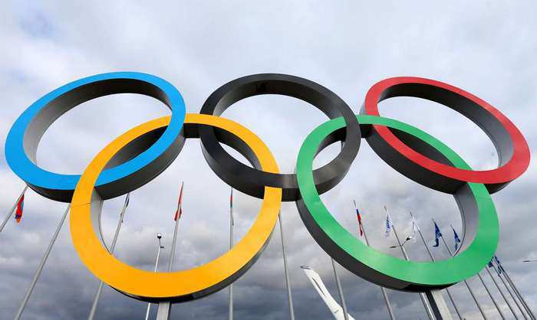
«Неолімпійськими» називають види спорту, які не входять до програми Олімпійських ігор. Деякі з них Міжнародний олімпійський комітет визнає видами спорту та вважає кандидатами на включення до програми Олімпіад.

Slide 3
З 1981-го щочотири роки відбуваються Всесвітні ігри (World Games) з неолімпійських видів спорту. 2013 року вони відбувалися в Калі (Колумбія), а 2017 року їх прийме Вроцлав (Польща).

Slide 4
Список неолімпійських ігор дуже великий. Я хочу запропонувати вам декілька видів, що є, на мою думку, найпопулярнішими та найвідомішими.

Slide 5
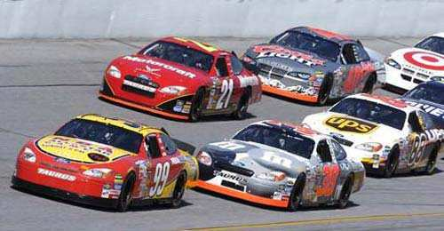
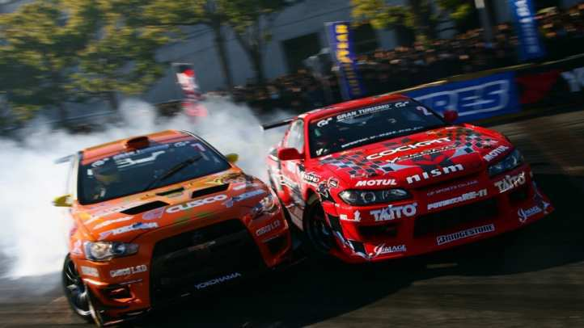
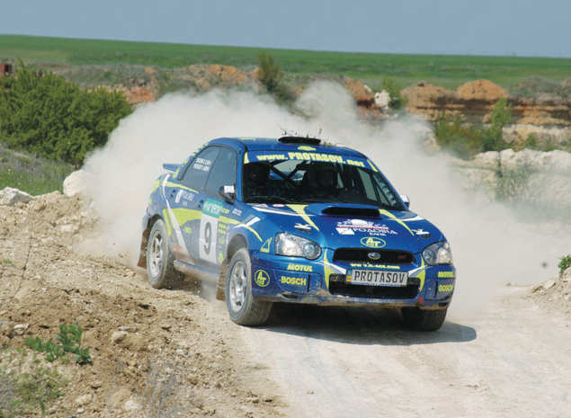
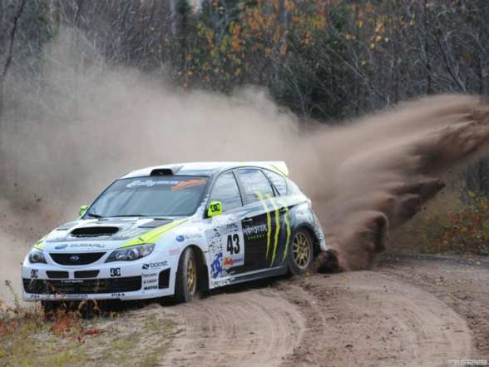
Автомобі́льний спорт (також автоспорт) — автомобільні змагання на пересіченій місцевості та на шосе й шосейних спорудах різного типу, які проводяться на спортивних, гоночних та серійних автомобілях.

Slide 6
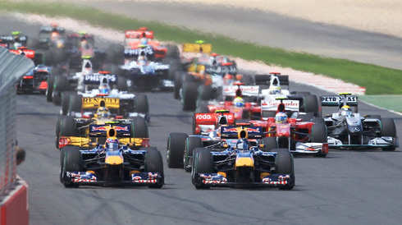
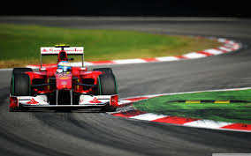
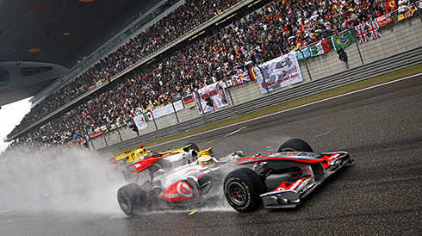

Slide 7
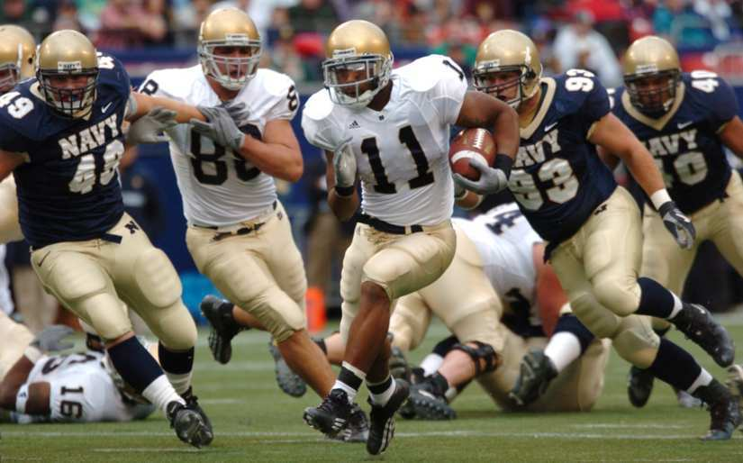
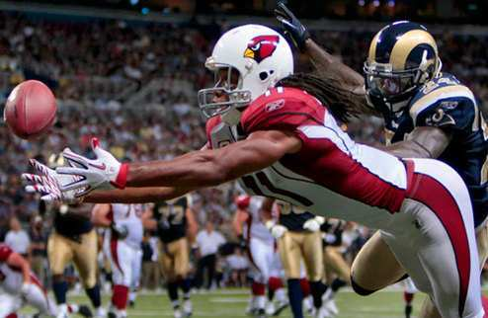
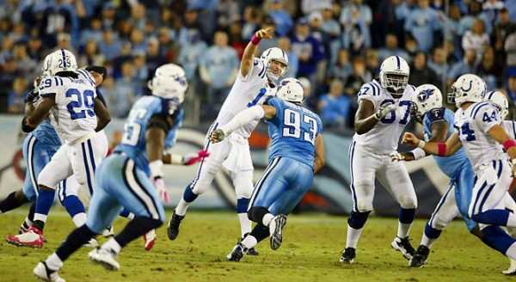
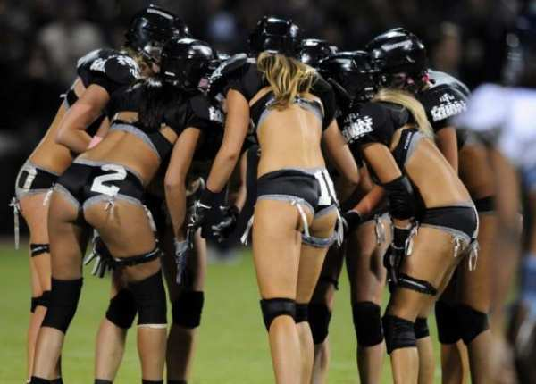
Америка́нський футбо́л — командний вид спорту з м'ячем. Мета гри — просувати м'яч у бік залікової (або кінцевої) зони на половині поля суперника і заробляти очки.

Slide 8
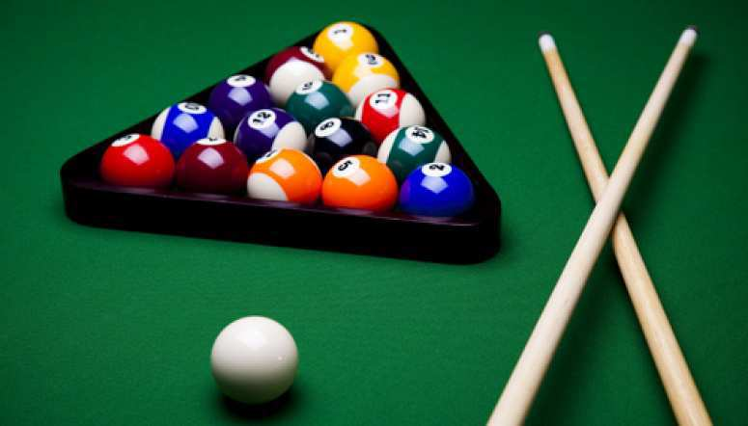
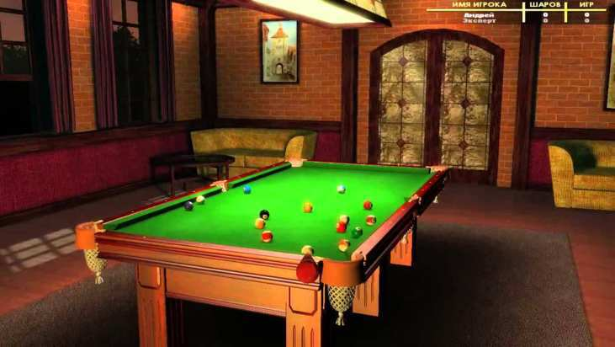
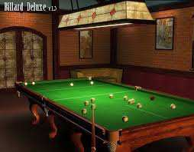
Білья́́рд — гра кулями на спеціально обладнаному столі.

Slide 9
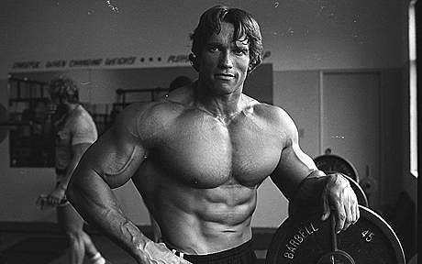
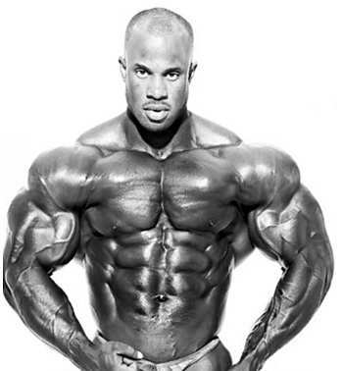
Культури́зм (культура тіла, бодибілдинг англ. bodybuilding) — система вправ, спрямована на пропорційний розвиток людського тіла, нарощування маси й розвиток рельєфу м'язів, контроль товщової (жирової) тканини тіла, тренування сили й витривалості.

Slide 10
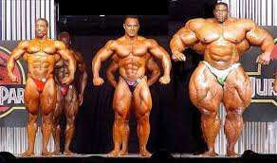
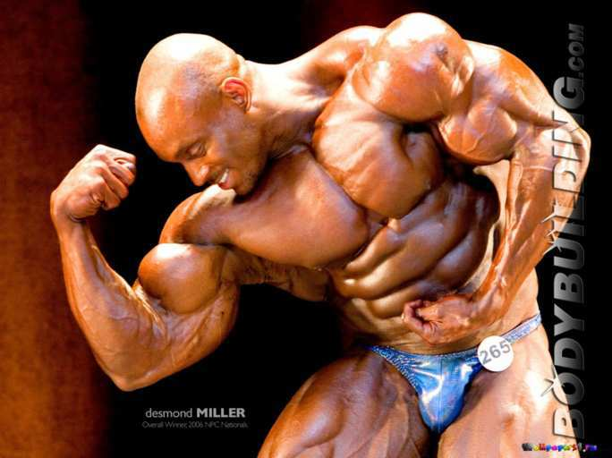

Slide 11
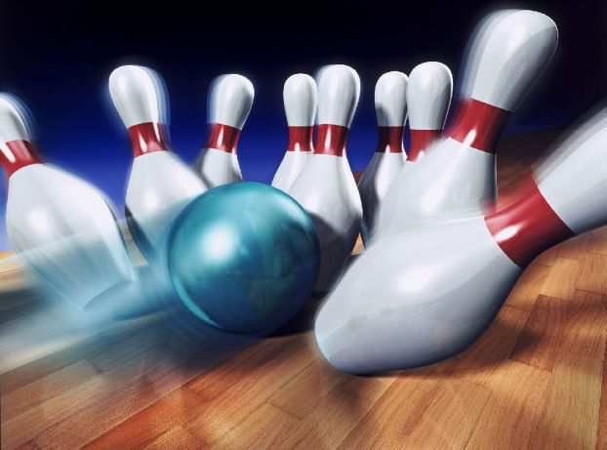
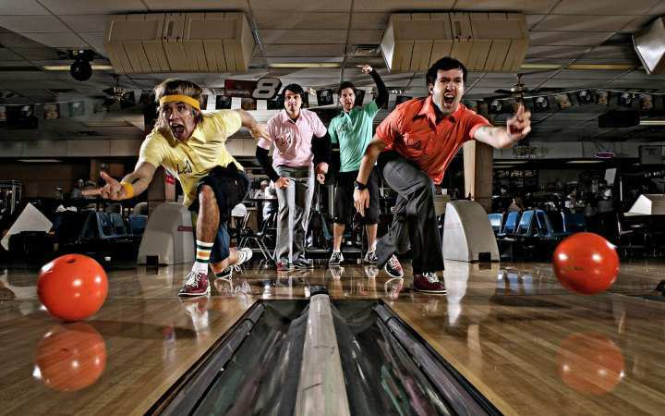
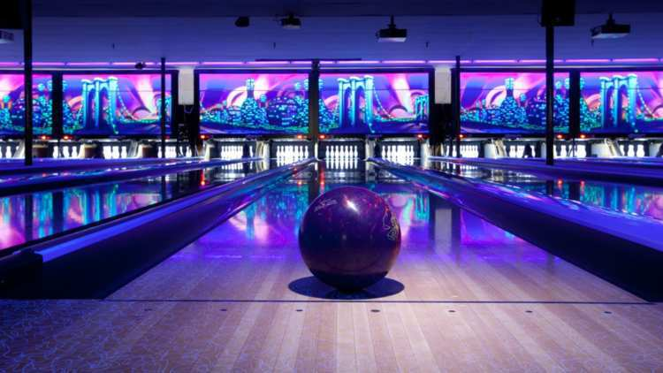
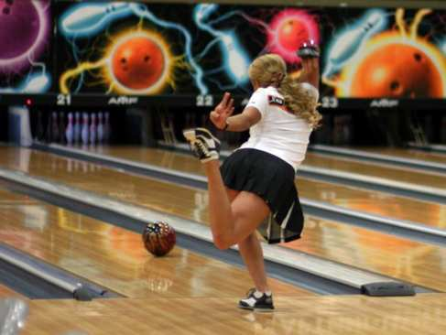
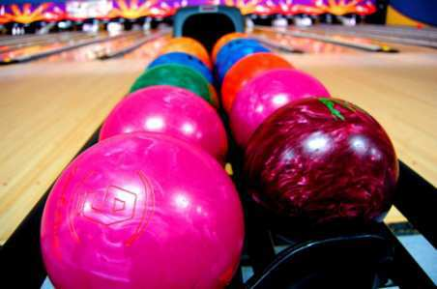
Бо́улінг — вид спорту, гра на влучання важких куль у ціль.

Slide 12
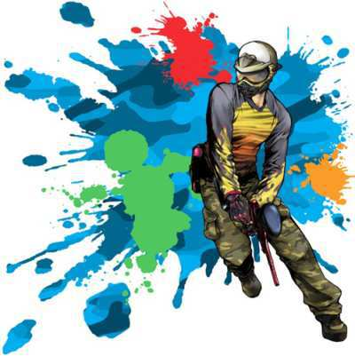
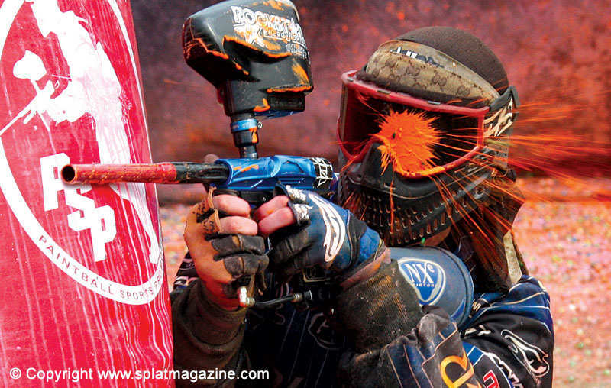
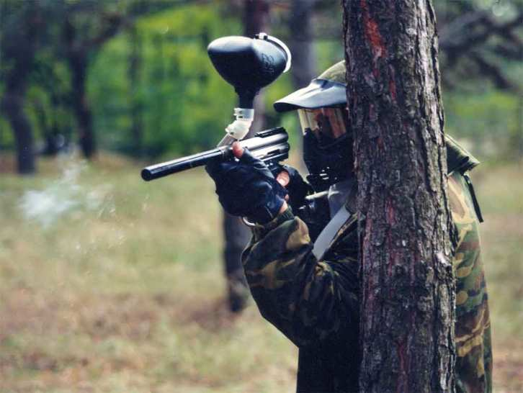
Пейнтбол — командна гра з застосуванням ручної пневматичної зброї (маркерів), яка стріляє капсулами з фарбою, що розбиваються при ударі по мішені, фарбуючи її.

Slide 13
Регбіліг (регбі-ліг, англ. rugby-league) — контактна командна гра з овальним м'ячем в яку грають на прямокутному полі дві команди по тринадцять гравців в кожній.

Slide 14
Фітнес— це напрямок масової, спортивної й оздоровчої фізичної культури, який спрямований на покращення загального стану організму людини, його тренованість та здатність опиратись негативним впливам зовнішнього середовища шляхом виконання простих та комплексних вправ в музичному супроводі чи у визначеному такті, допомагає в корекції форм та ваги тіла та дозволяє закріпити досягнуті результати.

Slide 15
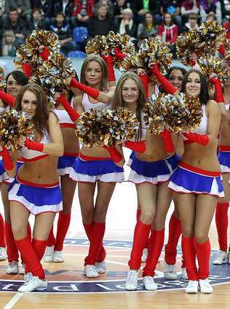
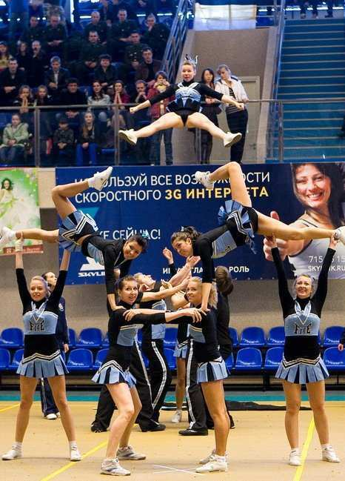
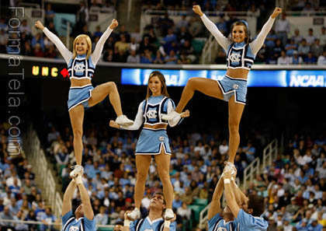
Черлідінг - вид спорту, який поєднує в собі елементи шоу і видовищних видів спорту (танці, гімнастика та акробатика).

Slide 16
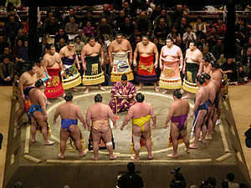
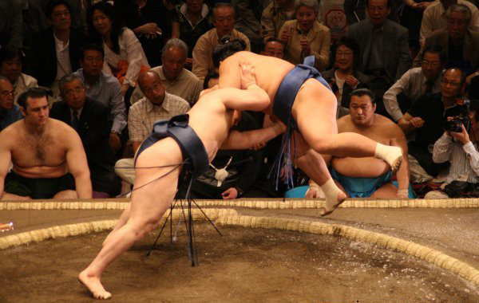
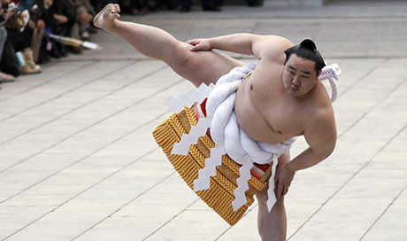
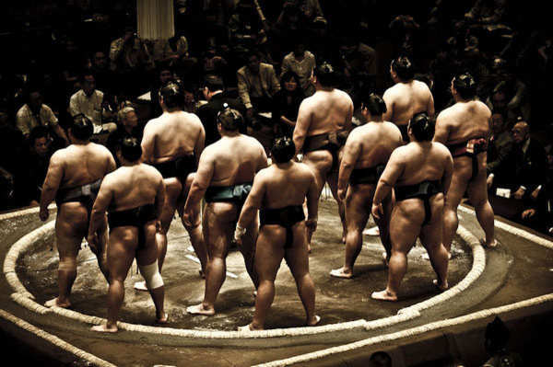
Сумо (яп. 相撲, すもう, «боротьба») — вид єдиноборства, в якому два борці виявляють сильнішого на круглому полі.

Slide 17
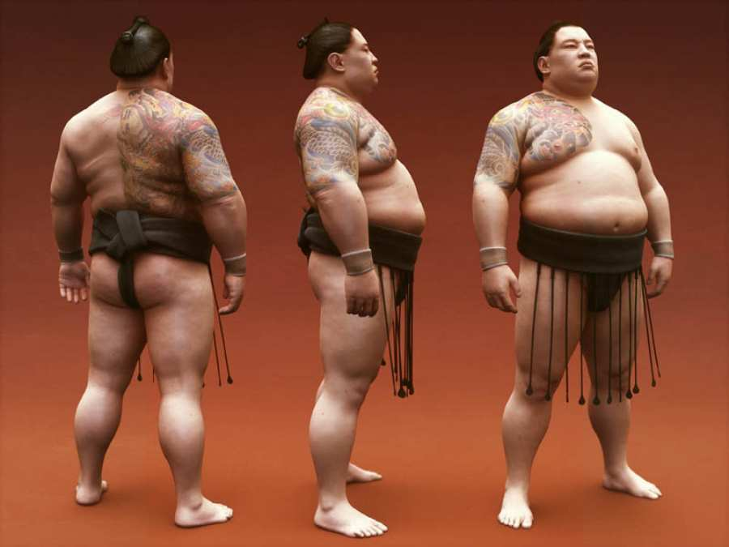

Slide 18
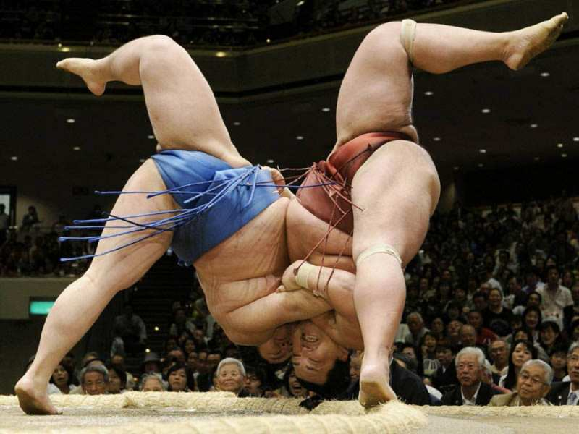
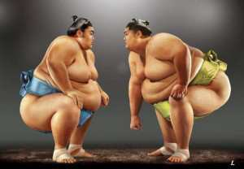
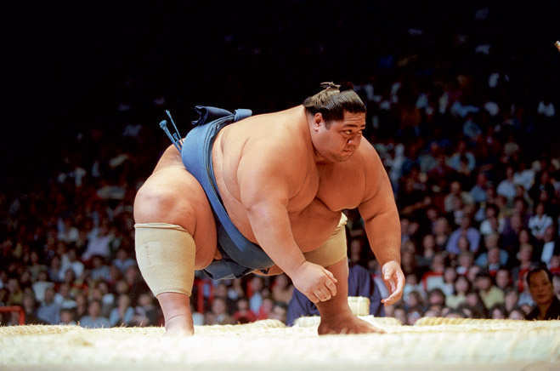

Slide 19
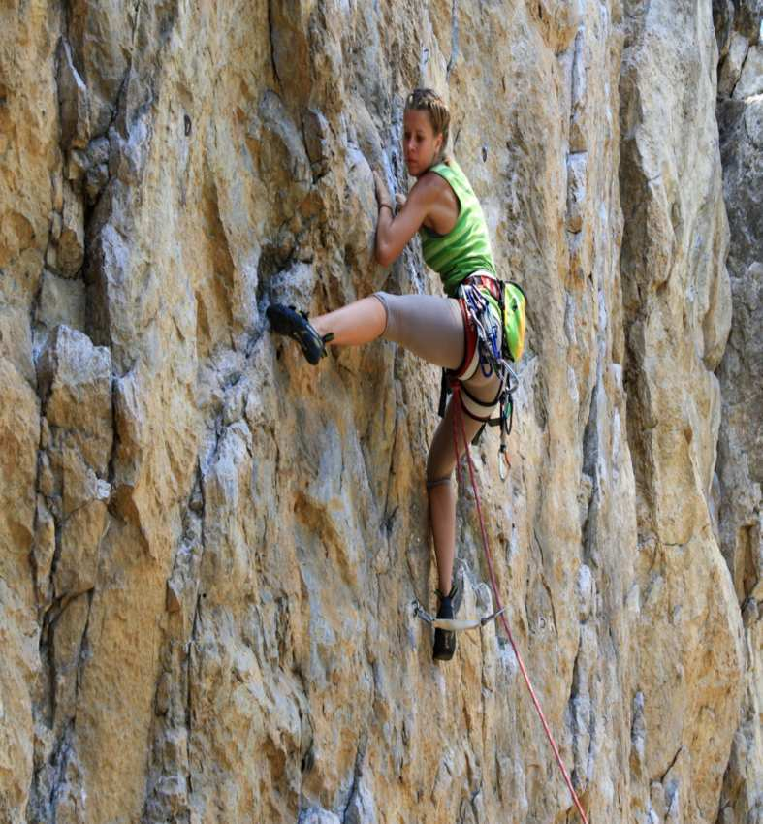
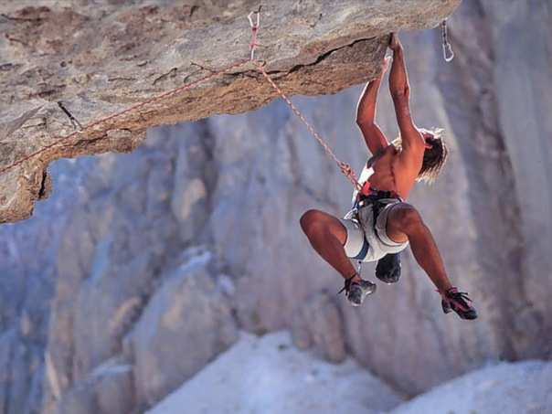
Скелелазіння — вид спорту, який полягає у вільному лазінні (найчастіше – сходженню) по природному (скелі) або штучному (скалодром) рельєфу. Це самостійний вид спорту, який вийшов з альпінізму й нерозривно пов'язаний з ним.

Slide 20
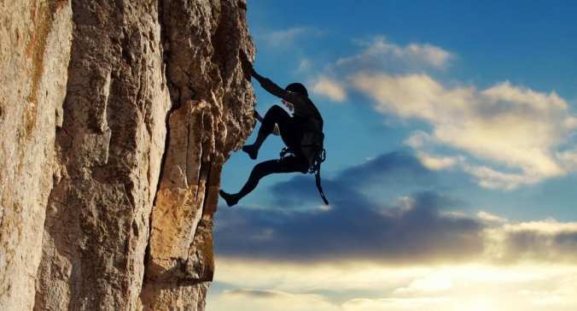

Slide 21
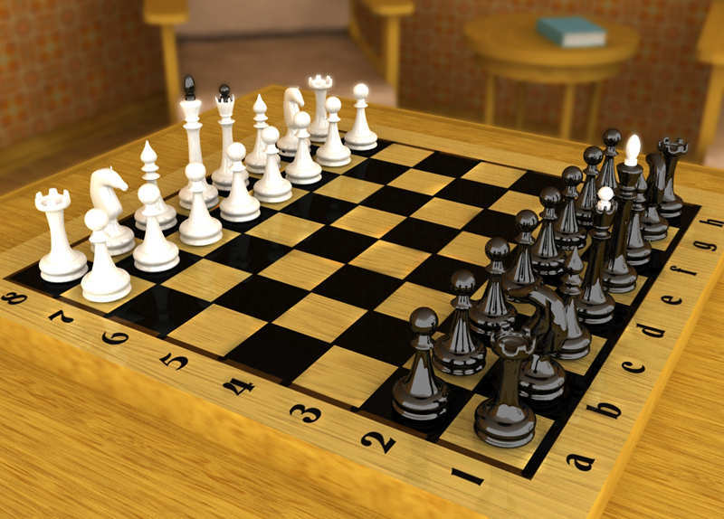
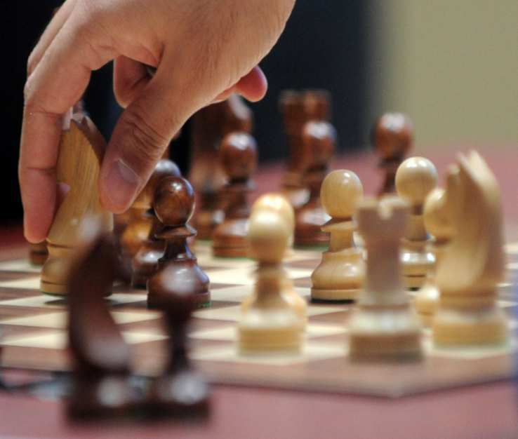
Ша́хи — гра на спеціальній дошці, що має назву шахівниця й поділена на 64 світлі та темні клітини (поля), між 16 світлими (білими) і 16 темними (чорними) фігурами за встановленими для них правилами пересування^{[1]}; старовинна індійська настільна розважальна гра, що має давню історію.

Slide 22
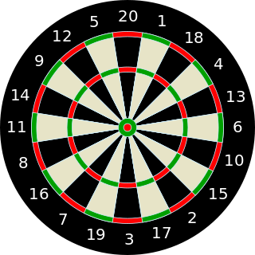
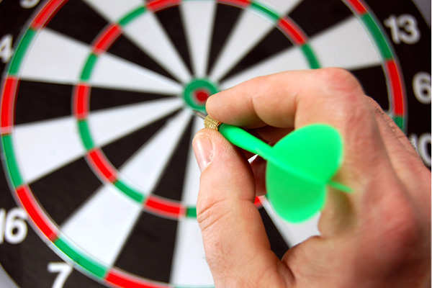
Да́ртс (англ. darts) — низка пов'язаних ігор, у яких гравці метають короткі стріли (дротики) у круглу мішень, повішену на стіну.

Slide 23
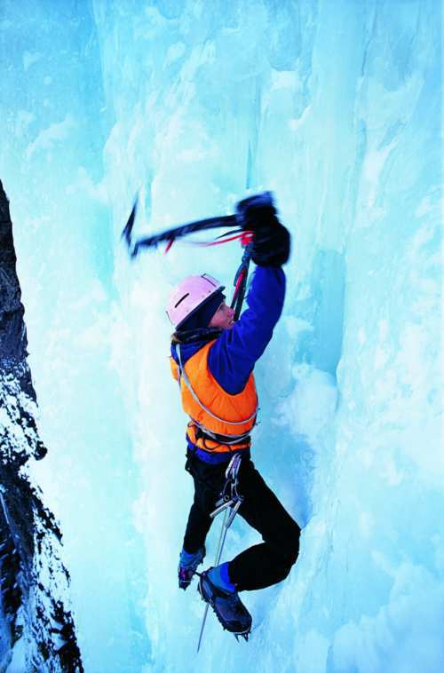
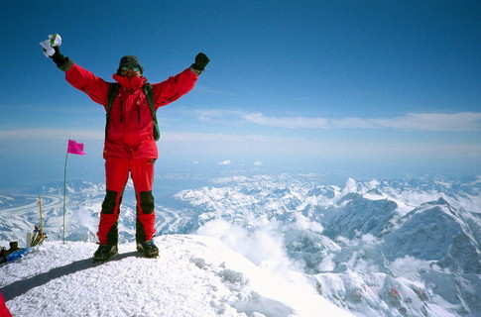
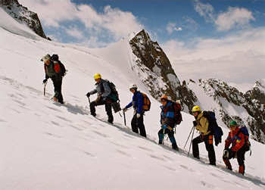
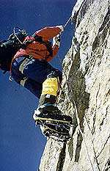
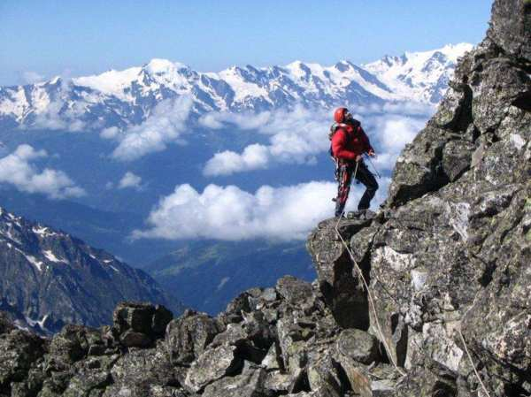
Альпіні́зм — вид спорту, що основною метою ставить сходження на природні та штучні скелі та стіни, зокрема на гірські вершини.

